Slide 1
SCHAKELDAGEN
IPLO komt naar je toe
25 juni 2026 – Den Bosch

Slide 2

Maatschappij
Politiek
Waterschapsverordening
Omgevingsprogramma’s
Meldingen verwerken
Aanvragen beoordelen
Monitoring
Omgevingsplan
Omgevingsverordening
Samenwerkingsafspraken
Toezicht en handhaving
Omgevingsprogramma uitvoeren
Evaluatie
Bbl* / Bal*
Projectbesluiten
Omgevingsvisie
Samenwerken
Aanvragen en info ontvangen
Vergunningscheck
Regels op de kaart
Maatregelen op maat
Aanvragen/melden

Slide 3

Gebiedsontwikkeling in het omgevingsplan
Werken met een transitiehoofdstuk
Joris Wijnakker en Saskia Maessen

Slide 4
Introductie
Doel van deze sessie:
Kennismaken
Leren van onze praktijkervaring
Inzicht in onze keuze en verdere uitwerking

Slide 5
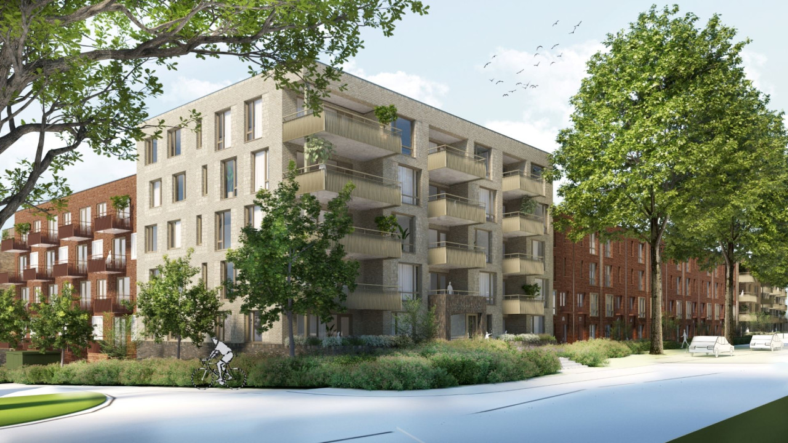
Een gebiedsontwikkeling in STOP-TPOD: Hoe dan?
Halverwege 2024
Eerste TAM-IMRO Omgevingsplan
Mei 2025
- Eerste STOP-TPOD thematische wijziging omgevingsplan archeologie + leemlagen
- TAM- IMRO procedures voor gebiedsontwikkelingen blijven doorgaan
Zomer 2025
- TAM-IMRO loopt af. Maar winkel moet open blijven!?
Najaar 2025
- Geen keuze gemaakt regelsystematiek. Maar gedachte → moet activiteitgericht worden
omgevingsplan
Begin 2026
Eerste STOP-TPOD gebiedsontwikkeling is vastgesteld
- Meerdere procedures voor STOP-TPOD gebiedsontwikkelingen lopen tegelijkertijd
- Werkplaats VNG

Slide 6
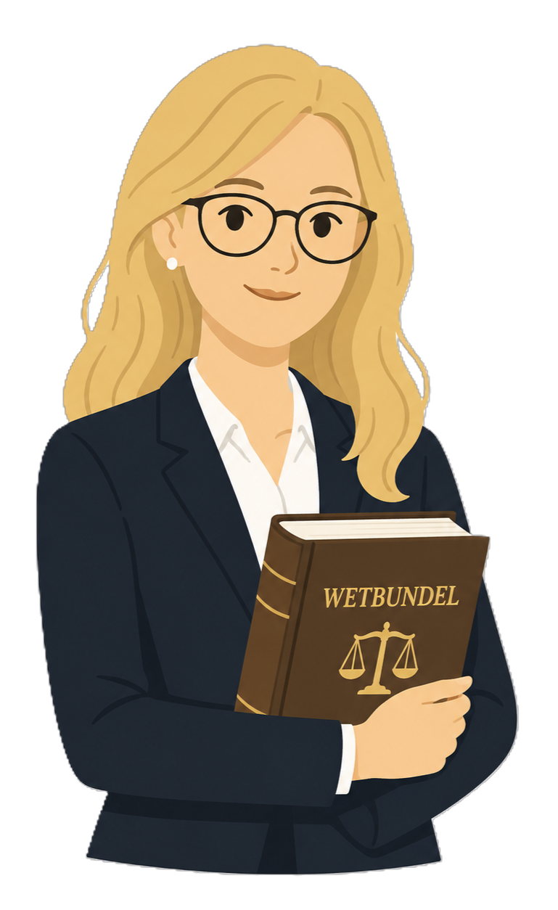


Een gebiedsontwikkeling in STOP-TPOD: Hoe dan?
Het omgevingsplan moet activiteit gericht worden.
Ik wil per gebiedsontwikkeling compleet eigen regels kunnen schrijven met eigen werkingsgebieden.
Planjurist
Denk je ook aan de beheerbaarheid? Waarom zou je allemaal nieuwe regels maken met eigen werkingsgebieden? Dezelfde regel wil je ook in een ander gebied gaan toepassen.
Geo-specialist
Regelanalist

Slide 7
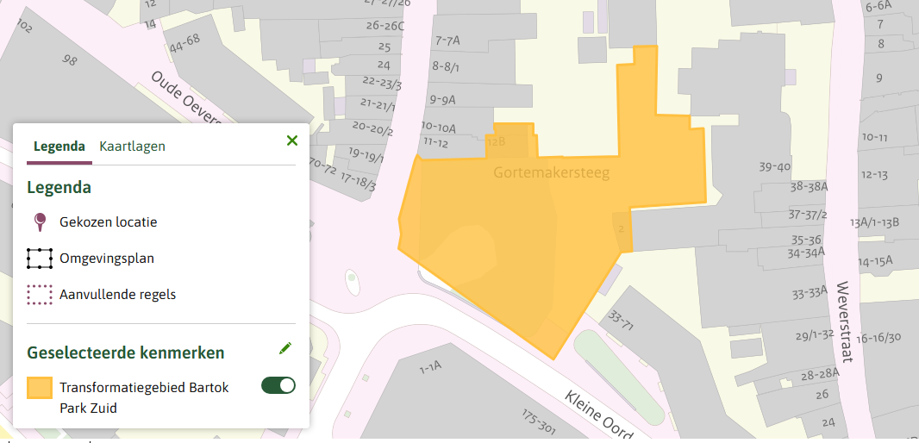
Het eerste STOP-TPOD plan is een feit!
Hoofdstuk 10 Activiteiten met betrekking tot transformatiegebieden.
Dit zien wij als transitiedeel van het Omgevingsplan.
We wijzen de transformatiegebieden aan met een Gebiedsaanwijzing.

Slide 8
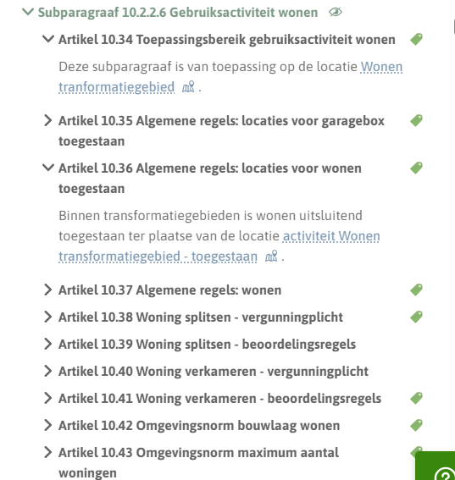
Het eerste STOP-TPOD plan is een feit!
De regels uit de bruidsschat blijven gelden voor deze locaties, tenzij we daar expliciet van af moeten wijken.
De regels die we kunnen hergebruiken zetten we in het algemene deel van hoofdstuk 10.
De regels bestaan dus met name uit oude bestemmingsplanregels en gaan over:
  Gebruik
  Bouwen
  Aanleggen
Pragmatische houding: we weten dat onze bestemmingsplanregels niet volledig ‘omgevingsplan-proof’ zijn maar de plannen moeten door → keuzes voor definitieve systematiek maken we later.

Slide 9
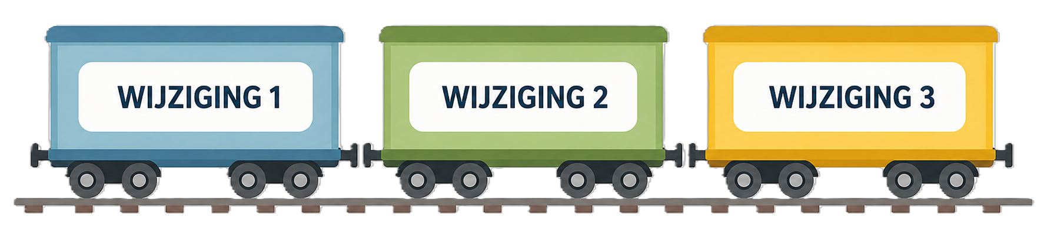
Parallel wijzigen kan gewoon
Verschillende procedures liggen tegelijkertijd ter inzage en worden tegelijkertijd aangeboden bij de gemeenteraad.
Daarom: regie houden welk plan wanneer ter inzage wordt gelegd en wanneer het plan wordt vastgesteld.
Door middel van ‘afstemmen’ sluiten de verschillende procedures op elkaar aan.

Slide 10
Omgevingsplan gedurende de procedure verbeteren
Kunnen bepaalde onderdelen anders of beter worden opgeschreven? Dat nemen we mee in een volgende procedure:
  De regels over bijbehorende bouwwerken waren bijvoorbeeld niet goed in het plan overgenomen.
Input van de regelanalist:
  Wees voorzichtig met het aanmaken van activiteiten.
  Je wilt niet voor één plan een eigen activiteit met een eigen aanvraagformulier aanmaken.
  Maak alleen een activiteit aan als je daar ook een vergunning, melding of informatieplicht aan hangt.

Slide 11

Compleet met de regelanalist
  - Wees voorzichtig met het aanmaken van activiteiten.
  - Je wilt niet voor één plan een eigen activiteit met een eigen aanvraagformulier aanmaken.
  - Maak alleen een activiteit aan als je daar ook een vergunning, melding of informatieplicht aan hangt.
Planjurist
Geo-specialist
Regelanalist

Slide 12
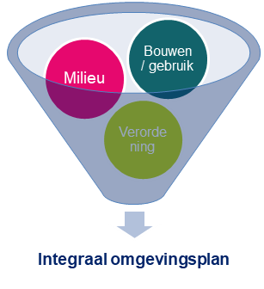
De grote ‘verbouwing’ van de winkel
De transitie naar één integraal omgevingsplan doet Arnhem thematisch en activiteitgericht;
Langs drie sporen, naast elkaar:
  Bouwen en gebruik (en soms aanleggen) uit voormalige bestemmingsplannen
  Milieunormen en milieubelastende activiteiten uit de Bruidsschat
  Verordeningen met betrekking op de fysieke leefomgeving
Met thematische (veeg-)wijzigingsbesluiten waarin meerdere activiteiten tegelijk kunnen worden opgepakt

Slide 13
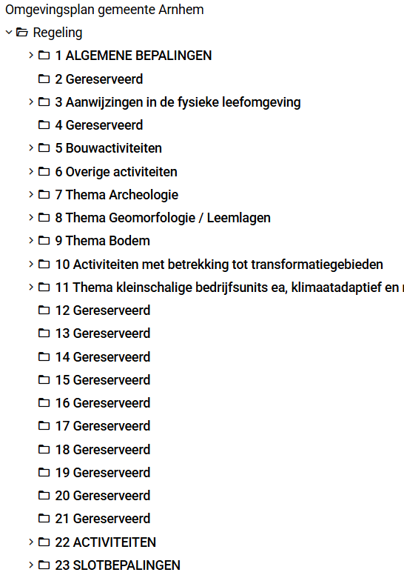
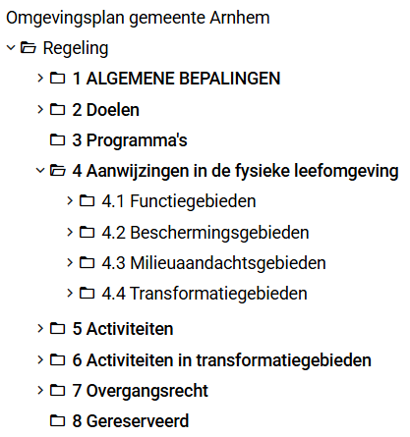
Werken aan nieuwe systematiek
Situatie nu
Situatie
gewenst

Slide 14
De plek van transformatiegebieden in het omgevingsplan
We wijzen de volgende gebieden aan:
Functiegebieden: om het gebruik van gronden aan te geven
Beschermingsgebieden: om waardevolle of kwetsbare onderdelen te beschermen
Milieuaandachtsgebieden: om milieunormen aan te duiden
Transformatiegebieden: om gebieden in transformatie aan te duiden
→ De overige gebieden lopen door het hele plan, transformatiegebieden dienen op de kaart als ‘kapstok’ en in de regelstructuur om tijdelijke of unieke transformatieregels te activeren
Transformatiegebied
Bedrijfsgebied
Woongebied

Slide 15
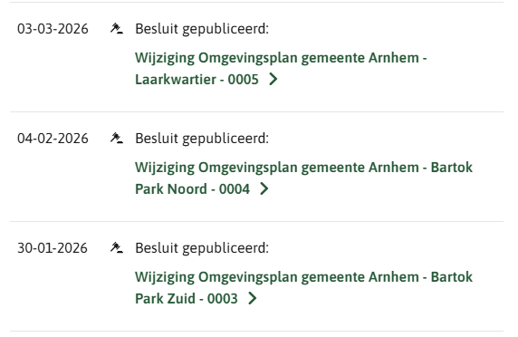
Van transformatiegebied naar ‘beheer’
Op enig moment is het betreffende gebied getransformeerd tot de nieuwe gewenste situatie. Het wordt onderdeel van de bestaande stad.
Het weghalen van de kapstok transformatiegebied kan meegenomen worden in een andere wijziging, via de andere onderdelen is de planologische situatie in het gebied geborgd.
Het transformatieplan is dan niet meer als los plan
zichtbaar in het DSO. Waar kan ik het vinden?
Tijdreizen in het DSO
Wijzigingenoverzicht

Slide 16
Wijzer door ervaring
Goede systematiek maakt publiceren een stuk makkelijker (zowel inhoudelijk als technisch)
Goede systematiek ontstaat door dingen te doen en fouten te maken
Regelanalist helpt bij het maken van de systematiek, meer dan alleen de maker TR
Terughoudend zijn in het gebruik van activiteitannotaties bij gebiedsontwikkeling
Niet voor ieder nieuw plan aparte werkingsgebieden/locaties/gebiedsaanwijzingen nodig
Een gebiedsontwikkeling is (meestal) niet zo uniek dat er specifieke regels nodig zijn

